Slide 1
虚拟专用网VPN
By 张鹏
深圳大学计算机与软件学院
zhangp@szu.edu.cn

Slide 2
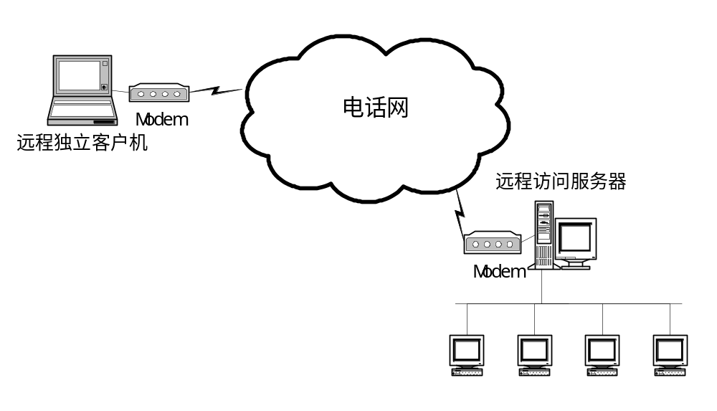
当企业越做越大…
拨号？

Slide 3
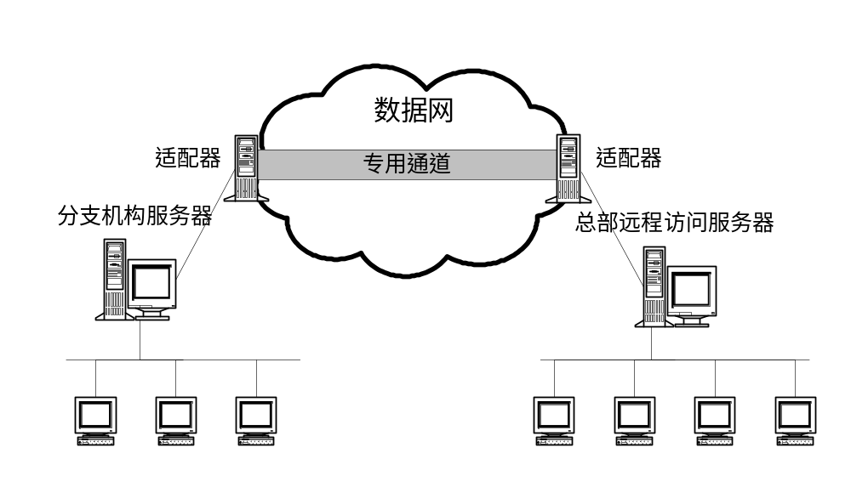
当企业越做越大…
租用专用网？

Slide 4
当企业越做越大…
信息共享，却带来了安全隐患。
移动信息传输，DDN，帧中继，但费用昂贵。
Internet大规模运用：
  基于分组交换，费用低廉；
  无所不在的接入；
  支持基于IP协议的各种应用；
  组网灵活，维护简便；
  设想：能否用Internet公用网来解决企业网扩张？

Slide 5
目 录
. VPN基础知识
. VPN的隧道技术
. PPTP VPN
. IPSec VPN
. SSL VPN
1.1 VPN的定义
1.2 VPN的原理
1.3 VPN的配置
1.4 VPN的类型
1.5 VPN的安全机制

Slide 6
1.1 VPN的定义
虚拟专用网络（Virtual Private Network，VPN）被定义为通过一公共网络( Internet) 建立的临时的、安全的连接, 是一条穿过混乱的公用网络的安全、稳定的隧道。
在虚拟专用网中，任意两个节点之间的连接并没有传统专网所需的端到端的物理链路，而是利用某种公众网的资源动态组成的。

Slide 7
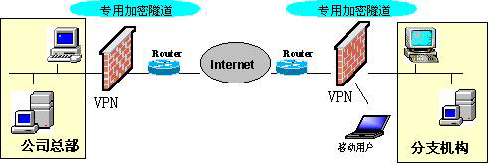
1.1 VPN的定义

Slide 8
1.1 VPN的定义
它是对企业内部网的扩展，提供了一种在公共网络实现网络安全保密通信的方法。
VPN通过在共享网络当中开挖一条保密隧道的技术来仿真一条点对点连接，用于发送和接收加密数据。
虚拟——不需要占用实际的线路，而使用Internet公众数据网络的长途数据线路。
专用——用户可以为自己定制一个最符合自身需求的网络。

Slide 9






1.1 VPN的定义
VPN的概念
Intranet VPN
分支机构
虚拟私有网
远程访问
内部网
虚拟私有网
Internet
Access VPN
虚拟私有网
VPN是企业网在因特网上的延伸
合作伙伴
Extranet VPN

Slide 10
1.2 VPN的原理
1
VPN服务器端
能够接收和验证VPN连接请求并处理数据打包和解包工作的一台计算机或设备。VPN服务器端操作系统可以是Windows NT 4.0／Windows 2000／Windows XP／Windows 2003；相关组件为系统自带；要求VPN服务器已经接入Internet，并且拥有一个独立的公网IP。

Slide 11
1.2 VPN的原理
2
VPN客户端
能够发起VPN连接请求并且也可以进行数据打包和解包工作的一台计算机或设备。VPN客户机端操作系统可以选择Windows 98／Windows NT 4.0／Windows 2000／Windows XP／Windows 2003；相关组件为系统自带；要求VPN客户机已经接入Internet。

Slide 12
1.2 VPN的原理
3
VPN数据通道
一条建立在公用网络上的数据连接。其实，所谓的服务器端和客户端在VPN连接建立之后，在通信过程中扮演的角色是一样的，区别仅在于连接是由谁发起的而已。

Slide 13
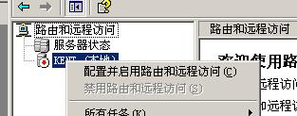
1.3 VPN的配置
1
服务器配置
服务器是Windows 2003系统，2003中VPN服务叫做“路由和远程访问”，系统默认就安装了这个服务，但是没有启用。
在管理工具中打开“路由和远程访问”， 如图所示。接下来的配置参考西普实验系统。

Slide 14
1.3 VPN的配置
2
添加VPN用户
在管理工具中的计算机管理里添加用户，这里以添加一个VPN用户为例，先新建一个叫VPN的用户，创建好后，查看这个用户的属性，在“拨入”标签中做相应的设置 。详细配置过程参考西普实验系统。

Slide 15
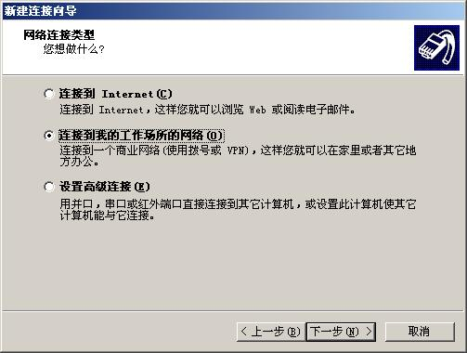
1.3 VPN的配置
3
配置windows2003客户端
客户端可以是windows 2003，也可以是Windows XP，设置几乎一样，这里以2003客户端设置为例。选择程序―>附件―>通讯―>新建连接向导，启动连接向导。如图所示：

Slide 16
1.4 VPN的类型
按应用范围划分：
1
Access VPN
2
Intranet VPN
3
Extranet VPN

Slide 17






1.4 VPN的类型
  Access VPN用于实现移动用户或远程办公室安全访问企业网络。
Central Site
Remote access client
DSL
cable
or
POP
Telecommuter
Internet
or
Router
POP
Mobile
Extranet
Consumer-to-business

Slide 18


1.4 VPN的类型
  Intranet VPN用于组建跨地区的企业内部互联网络 。
Remote site
Central site
DSL
cable
POP
Internet
or
Router
Intranet
Intranet

Slide 19
1.4 VPN的类型
  Extranet VPN用于企业与客户、合作伙伴之间建立互联网络。
Central site
Remote site
Internet
Extranet
Business-to-business
Extranet
Business-to-business

Slide 20
1.4 VPN的类型
按接入方式划分：
专线VPN通过固定的线路连接到ISP
1
  如DDN、帧中继等都是专线连接 。
2
拨号接入VPN简称VPDN
  使用拨号连接（如模拟电话、ISDN和ADSL等）连接到ISP，是典型的按需连接方式。这是一种非固定线路的VPN 。

Slide 21
1.4 VPN的类型
按隧道协议划分：
1
第二层隧道协议
2
第三层隧道协议
3
第四层隧道协议
4
MPLS隧道协议

Slide 22
1.4 VPN的类型
1
第二层隧道协议
  PPTP、L2P和L2TP都属于第二层隧道协议 。
2
第三层隧道协议
  IPSec、GRE属于第三层隧道协议 。
3
第四层隧道协议
  SSL VPN 属于第四层隧道协议。
4
MPLS隧道协议
  MPLS被称为2.5层隧道协议。

Slide 23
1.4 VPN的类型
按隧道建立方式划分：
1
自愿隧道
  指客户计算机或路由器可以通过发送VPN请求配置和创建的隧道。
2
强制隧道
  指由VPN服务提供商配置和创建的隧道 。

Slide 24
1.4 VPN的类型
按路由管理方式划分：
1
叠加模式
采用叠加模式，各站点都有一个路由器通过点到点连接（IPSec、GRE等）到其它站点的路由器上，不妨将这个由点到点的连接以及相关的路由器组成的网络称为“虚拟骨干网” 。
2
对等模式
对等模式是针对叠加模式固有的缺点推出的。它通过限制路由信息的传播来实现VPN。这种模式能够支持大规模的VPN业务，如一个VPN服务提供商可支持成百上千个VPN。

Slide 25
1.5 VPN的安全机制
隧道协议
数据加密：为了保证重要的数据在公共网上传输时不被他人窃取，VPN采用了加密机制。
身份认证
  验证数据的完整性
  验证数据的可用性
  密钥的交换与管理

Slide 26



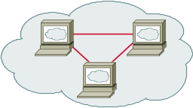


1.5 VPN的安全机制
内部工作子网
内部WWW
一般子网
管理子网
重点子网
密文传输
下属机构
明文传输
密文传输
Internet

Slide 27
1.5 VPN的安全机制
内部工作子网
Hash
内部WWW
对原始数据包进行Hash
摘要
对原始数据包进行加密
加密后的数据包
加密
一般子网
原始数据包
加密后的数据包
摘要
管理子网
重点子网
解密
Hash
加密后的数据包
原始数据包
摘要
摘要
与原摘要进行比较，验证数据的完整性
原始数据包
Internet
加密后的数据包
摘要
下属机构

Slide 28

1.5 VPN的安全机制
DSS
得到数字签名
内部工作子网
Hash
内部WWW
对原始数据包进行Hash
摘要
私钥
加密
一般子网
原始数据包
将数字签名附在原始包后面供对方验证签名
原始数据包
DSS
管理子网
取出DSS
Hash
重点子网
原始数据包
DSS
原始数据包
摘要
解密
两摘要相比较
DSS
摘要
验证通过
相等吗？
原始数据包
Internet
原始数据包
DSS
下属机构

Slide 29
目 录
. VPN基础知识
. VPN的隧道技术
. PPTP VPN
. IPSec VPN
. SSL VPN
2.1 VPN使用的隧道协议
2.2 MPLS隧道技术
2.3 IPSec VPN与MPLS
2.4 SSL VPN技术

Slide 30
2.1 VPN使用的隧道协议
2.1.1 第二层隧道协议
2.1.2 第三层隧道协议
2.1.3 第二层与第三层的性能比较
2.1.4 隧道技术的实现

Slide 31
2.1 VPN使用的隧道协议
2.1.1 第二层隧道协议
1
PPTP协议
2
L2F协议
3
L2TP协议

Slide 32
2.1 VPN使用的隧道协议
1
PPTP协议
  点到点隧道协议（PPTP）是由PPTP论坛开发的点到点的安全隧道协议，为使用电话上网的用户提供安全VPN业务 。
  PPTP是PPP协议的一种扩展，提供了在IP网上建立多协议安全VPN的通信方式，远端用户能够通过任何支持PPTP的ISP访问企业的专用网络 。

Slide 33
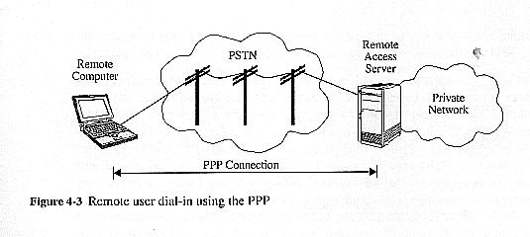
2.1 VPN使用的隧道协议
1
PPTP协议

Slide 34
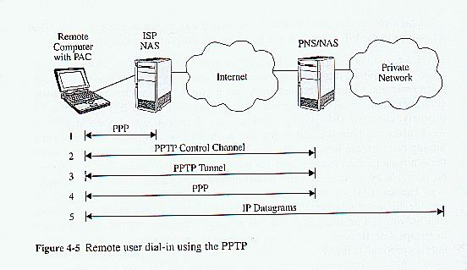
2.1 VPN使用的隧道协议
1
PPTP隧道协议

Slide 35
2.1 VPN使用的隧道协议
2
L2F协议
L2F（Layer 2 Forwarding）是由Cisco公司提出的，可以在多种介质（如 ATM、帧中继、IP）上建立多协议的安全VPN的通信方式。它将数据链路层的协议（如HDLC、PPP、ASYNC等）封装起来传送，因此网络的数据链路层完全独立于用户的数据链路层协议。

Slide 36
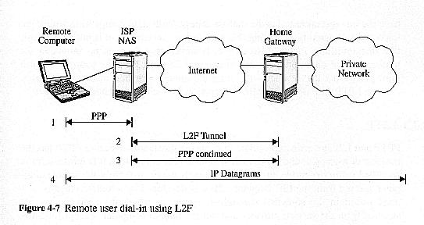
2.1 VPN使用的隧道协议
2
L2F隧道协议

Slide 37
2.1 VPN使用的隧道协议
3
L2TP协议
  L2TP结合了L2F和PPTP的优点，可以让用户从客户端或接入服务器端发起VPN连接。
  L2TP定义了利用公共网络设施封装传输数据链路层PPP帧的方法。

Slide 38
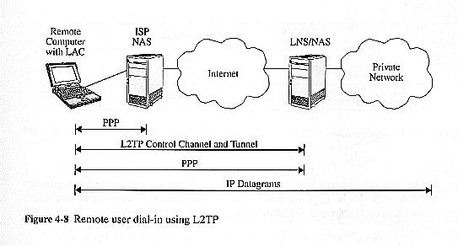
2.1 VPN使用的隧道协议
3
L2TP隧道协议

Slide 39
2.1 VPN使用的隧道协议
2.1.2 第三层隧道协议
1
IPSec协议
2
GRE协议

Slide 40
2.1 VPN使用的隧道协议
1
IPSec协议
IPSec是IP Security的缩写，是目前远程访问VPN网络的基础。
IPSec的加密功能可以在因特网上创建出安全的信道来。IPSec是建立在行业标准基础上的安防解决方案 。

Slide 41

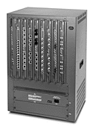

用IPSEC VPN连接分支机构
2.1 VPN使用的隧道协议
总部
分支机构
1
IPSec协议
数据在这一段是加密的
数据在这一段是认证的
通道只需定义在两边的网关上
ISP
ISP
Internet
VPN网关A
Gateway 必须支持IPSec
Gateway 必须支持IPSec
VPN网关B

Slide 42
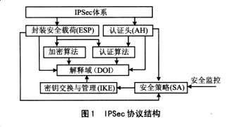
2.1 VPN使用的隧道协议
IPSec 框架的组成
1
IPSec协议

Slide 43
2.1 VPN使用的隧道协议
2
GRE协议
GRE规定了如何用一种网络协议去封装另一种网络协议的方法。
GRE的隧道由两端的源IP地址和目的IP地址来定义，允许用户使用IP包封装IP、IPX和AppleTalk包，并支持全部的路由协议 。

Slide 44
2.1 VPN使用的隧道协议
2.1.3 第二层与第三层的性能比较
  第三层隧道与第二层隧道相比，优点在于它的安全性、可扩展性及可靠性。
  从安全的角度来看，由于第二层隧道一般终止在用户网设备（CPE）上，会对用户网络的安全以及防火墙提出比较严峻的挑战。
  而第三层的隧道一般终止在ISP的网关上，不会对用户网的安全构成威胁。
  另外，二层隧道一般应用于远程访问，而三层隧道用于远程访问和网络互联都可。

Slide 45
2.1 VPN使用的隧道协议
2.1.4 隧道技术的实现
1
用户验证
5
数据加密
2
令牌卡支持
6
密钥管理
3
动态地址分配
7
多协议支持
4
数据压缩

Slide 46
2.1 VPN使用的隧道协议
1
用户验证
第二层隧道协议继承了PPP协议的用户验证方式。
第三层隧道技术都假定在创建隧道之前，隧道的两个端点相互之间已经了解或已经经过验证。
一个例外情况是IPSec协议的ISAKMP协商提供了隧道端点之间进行的相互验证。

Slide 47
2.1 VPN使用的隧道协议
2
令牌卡支持
通过使用扩展验证协议（EAP），第二层隧道协议能够支持多种验证方法，包括一次性口令（one-time password）、加密计算器 （cryptographic calculator）和智能卡等。
第三层隧道协议也支持使用类似的方法。

Slide 48
2.1 VPN使用的隧道协议
3
动态地址分配
第二层隧道协议支持在网络控制协议（NCP）协商机制的基础上动态分配客户地址。
第三层隧道协议通常假定隧道建立之前已经进行了地址分配 。

Slide 49
2.1 VPN使用的隧道协议
4
数据压缩
第二层隧道协议支持基于PPP的数据压缩方式。例如，微软的PPTP和L2TP方案使用微软点对点加密协议（MPPE）。
IETF正在开发应用于第三层隧道协议的类似数据压缩机制。

Slide 50
2.1 VPN使用的隧道协议
5
数据加密
第二层隧道协议支持基于PPP的数据加密机制。微软的PPTP方案支持在RSA/RC4算法的基础上选择使用MPPE。
第三层隧道协议可以使用ISAKMP协商加密方法，比如DES，3DES等 。

Slide 51
2.1 VPN使用的隧道协议
6
密钥管理
作为第二层协议的MPPE依靠验证用户时生成的密钥，定期对其更新。
IPSec在ISAKMP交换过程中公开协商公用密钥，同样对其进行定期更新 。

Slide 52
2.1 VPN使用的隧道协议
7
多协议支持
  链路建立阶段
  创建PPP链路
  用户验证
  口令验证协议（PAP）
  挑战-握手验证协议（CHAP）
  微软挑战-握手验证协议（MS-CHAP）
  PPP回叫控制（Call Back Control）
  调用网络层协议
  数据传输阶段

Slide 53
2.2 MPLS隧道技术
多协议标签交换（Multi-Protocol Label Switching，MPLS）是一种用于快速数据包交换和路由的体系，它为网络数据流提供了目标、路由、转发和交换等能力 。
主要内容包括：MPLS标签结构，MPLS结构协议组， MPLS协议栈结构。
MPLS 是由IETF 提出的新一代IP 骨干网络交换标准，它融合了IP 路由技术的灵活性和ATM 交换技术的简洁性， 在面向无连接的IP 网络中引入了MPLS 面向连接的属性， 提供了类似于虚电路的标签交换业务。

Slide 54
2.2 MPLS隧道技术
MPLS起源于Cisco的Tag Switching（标签交换），最终由IETF提出成为标准。MPLS曾经是继RFC1483、MPOA之后，IP OVER ATM的解决方案。
MPLS的基本思想就是在三层数据包比如（IP)包头之前打上标签，根据这个标签实现快速交换。
随着网络设备硬件技术的发展，如交换矩阵等的发展，速度提高主要依靠硬件来完成。
MPLS应用也逐步转向MPLS流量工程和MPLS VPN等。MPLS VPN也越来越被运营商看好，成为IP网络运营商提供增值业务的重要手段。

Slide 55
2.2 MPLS隧道技术
MPLS VPN的特点：
MPLS同其它VPN解决方案的区别是它的实现是由运营商网络完成的，用户端设备可以是路由器、防火墙、三层交换机甚至是一台PC，而这些设备都无需提供对MPLS的支持。
MPLS VPN提供了灵活的地址管理。由于采用了单独的路由表，允许每个VPN使用单独的地址空间中，采用私有地址的用户不必再进行地址转换NAT。NAT只有在两个有冲突地址的用户需要建立Extranet进行通信时才需要。
目前中国电信、中国网通等运营商在国内较大的城市内和城市之间提供了MPLS VPN业务，对于分支机构主要分部在较大城市的企业集团，MPLS VPN是一个较理想的选择。

Slide 56
2.3 IPSec VPN与MPLS VPN
传统IPSec VPN基于封装（隧道）技术以及加密模块技术，可在两个位置间安全地传输数据。前面已经对IPSec协议做了简要说明，在这里我们还需要做一下补充，因为它是目前的VPN中最常使用的。
MPLS VPN与传统的IPSec VPN不同，MPLS VPN不依靠封装和加密技术，MPLS VPN依靠转发表和数据包的标记来创建一个安全的VPN，MPLS VPN的所有技术产生于Internet 。

Slide 57
2.4 SSL VPN技术
  安全套接字层（Secure Socket Layer，SSL）属于高层安全机制，广泛应用于Web浏览程序和Web服务器程序。在SSL中，身份认证是基于证书的。服务器方向客户方的认证是必须的，而SSL版本3中客户方向服务方的认证只是可选项，现在逐渐得到广泛的应用。
  SSL协议过程通过三个元素来完成：
  握手协议 记录协议 警告协议

Slide 58
2.4 SSL VPN技术
  SSL VPN技术能够让用户通过标准的Web浏览器就可以访问重要的企业应用。SSL VPN网关位于企业网的边缘，介于企业服务器与远程用户之间，控制二者的通信。
  SSL VPN的实现涉及到三个重要的概念，即代理（Proxying）、应用转换（Application Translation）和端口转发（Port Forwarding）。

Slide 59
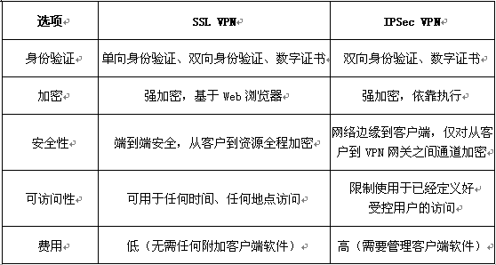
IPSec VPN与SSL VPN的对比
2.4 SSL VPN技术

Slide 60
目 录
. VPN基础知识
. VPN的隧道技术
. PPTP VPN
. IPSec VPN
. SSL VPN

Slide 61
3 PPTP VPN
Point-to-Ponit Tunneling Protocol
第二层隧道协议
PPP ( Point to Point ) 的延伸
可封装LAN 的协议，如IP, IPX, NetBeui ……
利用IP network 传输数据
使用MPPE ( Microsoft Point to Point Encryption )进行数据加密

Slide 62
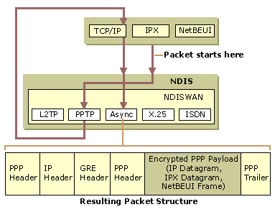
3.1 PPTP的工作原理
数据由第三层送至第二层的PPTP Driver加密
由第二层的PPTP Driver回送至第三层重新封裝
定址后依正常程序送至第一层传输

Slide 63
3.2 PPTP的认证与加密
PPTP的使用者验证方式采用PPP的验证方式
  用户名密码方式PAP, SPAP, CHAP, MS-CHAP V1, V2, and EAP
PPTP使用MPPE进行数据的加密
  只有采用MS-CHAP V1 or 2 or EAP-TLS的验证方式才能用MPPE进行数据加密

Slide 64
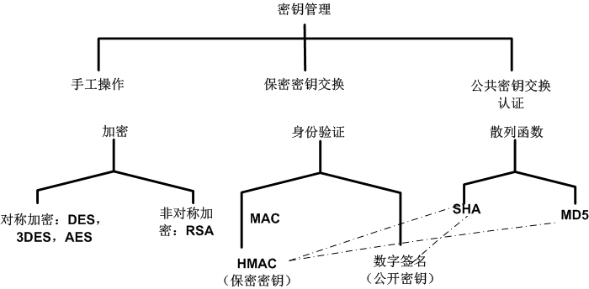
3.2 PPTP的认证与加密

Slide 65
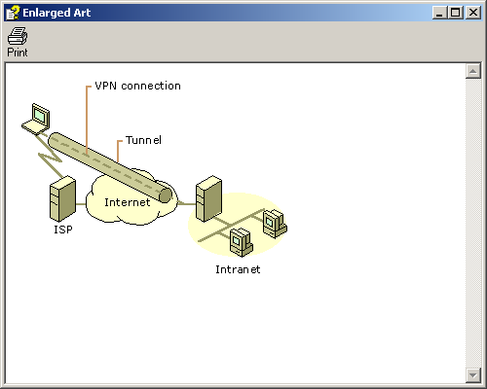
3.3 PPTP的应用
单一使用者对远端网络的数据存取

Slide 66
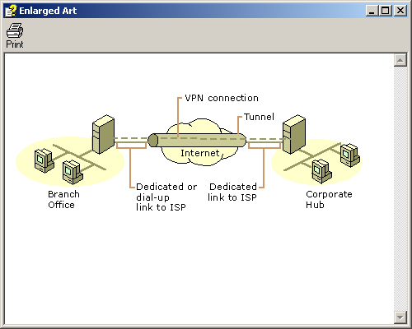
3.3 PPTP的应用
网络对网络的数据存取

Slide 67




3.3 PPTP的应用
PPTP Server
203.77.21.10
192.168.0.254
Mobile User
DB Server
192.168.0.3
撥號
192.168.0.0/24
Internet

Slide 68
Q & A
敬请期待：
IPSec VPN
SSL VPN

